Slide 1
Dojo: Clean Code y Code Review
Andres Santacruz - Star Wars Vivienda
Notes:
La idea es hacer 2 actividades, hablar de un ladrillo llamado Clean Code y hacer un ejercicio de code review (si el tiempo nos da)
Por que clean code y code review? Muy simple, debo saber de codigo limipio para hacer buen codigo y mas importante aun, evaluar el codigo de mis compañeros
El ejercicio de code rev nos va a dar herramientas que junto a lo que veamos de clean code nos permitiran hacer una buena revision, no se trata de dar likes y ya. La calidad se construye entre todos y el cod es una propiedad colectiva de la que todos somos responsables y victimas si esta muy mal la cosa jajaja :D

Slide 2
Calidad
¡Que haga lo que tiene que hacer!
Notes:
Uno diria eso, y si, hace parte de la calidad.

Slide 3
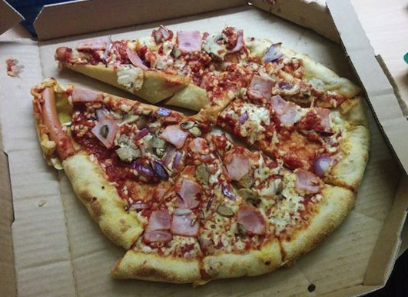
Calidad
Notes:
Uno diria eso, y si, hace parte de la calidad.
Eso que esta ahi es una pizza, pero (tiene la mejor forma posible, tiene una distribucion y aprovechamiento de los ingredientes adecuada?la forma en que esta cortada es la mejor para el cliente?

Slide 4
Calidad
¡Que haga lo que tiene que hacer!
Tenga el mejor diseño de acuerdo a la necesidad.
Que aproveche de la mejor manera los recursos (💲, 🕤, etc)
Que sea fiable.
Seguro.
etc, etc, etc…
Notes:
Uno diria eso, y si, hace parte de la calidad.
Eso que esta ahi es una pizza, pero (tiene la mejor forma posible, tiene una distribucion y aprovechamiento de los ingredientes adecuada?la forma en que esta cortada es la mejor para el cliente?
El concepto de calidad de sw es muy amplio y lo que nos compete hoy es algo muy importante que esta adentro y es la calidad del codigo

Slide 5
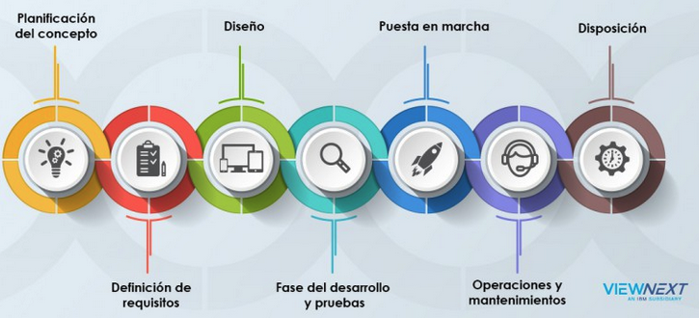
Clean code
Notes:
LA calidad de SW inicia desde lanevaluacion del sistema como una mera idea pasando por la ingenieria de requerimientos y demas etapas del ciclo de vida del sw
Como ya dijimos, el codio hace parte de esa calidad
Y esa calidad de la que hablamos, se provee ESPECIALMENTE en diseño y desarrollo.

Slide 6
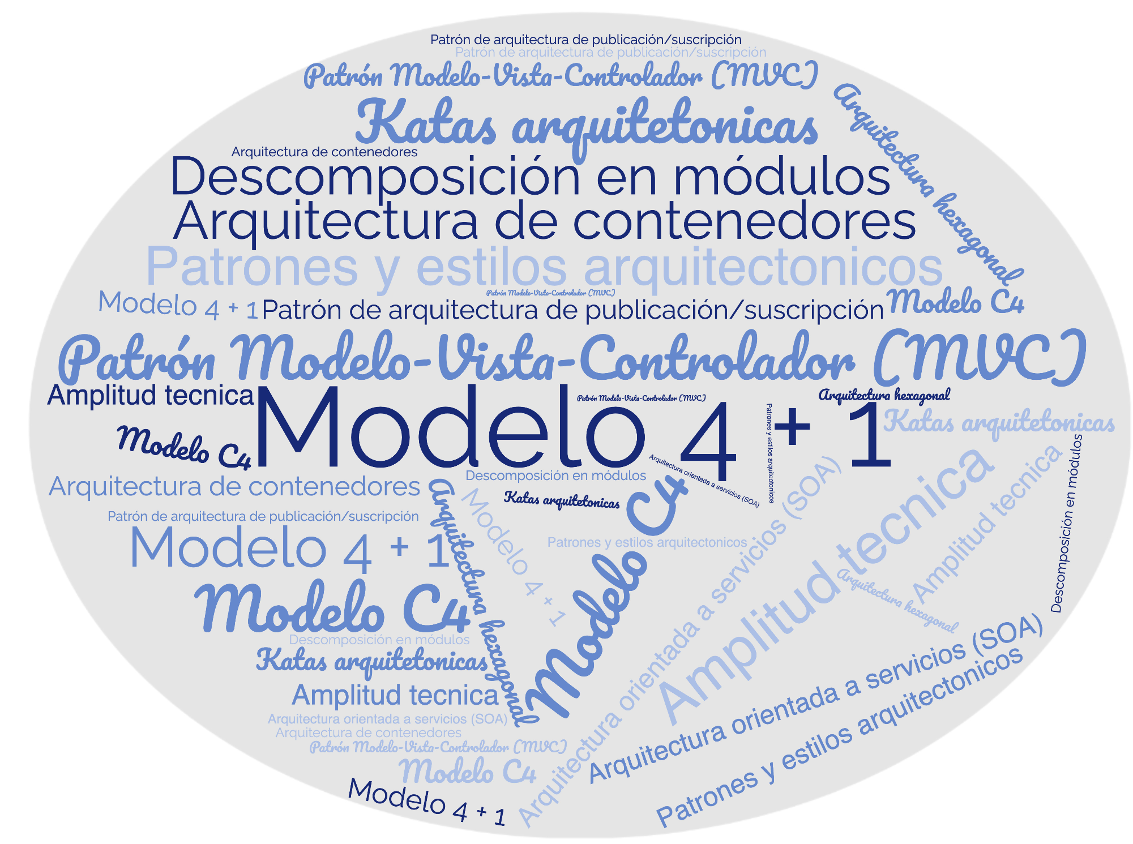
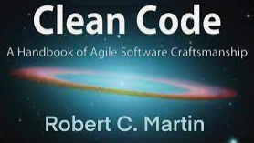
Clean code
Diseño
Desarrollo
KISS
DRY
SOLID
GRASP
GoF
YAGNI
Notes:
Desde el diseño, no se trata de diseñar lo que va a ser el sistema a las patadas o como yo creo que deberia ser, al igual que cualquier otra ingeniería hay tecnicas y procesos establecidos y comprobados y un mal diseño siempre va a repercutir en un mal código
C4 (Podría ser un dojo si quieren)
4 +1
Katas arquitecturales: Es una actividad definida por Ted Neward donde se busca diseñar la arquitectura de un sistema cercano a la realidad.
Amplitud técnica
Desde el desarrollo: podemos hablar de muchas cosas (si alguein quiere saber de ellas las podemos estudiar en algun espacio o hacer un dojo) hay unas mmuy simples otras de mas trabajo
KISS (Keep It Simple, Stupid): Este principio sugiere que se debe mantener la simplicidad en el diseño y la implementación del software para evitar la complejidad innecesaria.
DRY (Don't Repeat Yourself): Este principio sugiere que se debe evitar la repetición de código en el software y, en su lugar, se deben utilizar abstracciones y patrones de diseño para reducir la complejidad y el acoplamiento.
SOLID (Single Responsibility, Open-Closed, Liskov Substitution, Interface Segregation, Dependency Inversion): Estos son cinco principios de diseño orientado a objetos que ayudan a crear software más modular, mantenible y escalable.
GRASP (General Responsibility Assignment Software Patterns) es un conjunto de patrones de diseño orientados a objetos que se utilizan para asignar responsabilidades claras y cohesivas a las clases de un sistema de software.
GoF (Gang of Four) se refiere al libro "Design Patterns: Elements of Reusable Object-Oriented Software",
YAGNI significa "You Ain't Gonna Need It" y es un principio de programación que sugiere que no debes agregar funcionalidad a tu código hasta que no sea necesaria.
El famoso librillo

Slide 7
Capítulo 1: Introducción
La importancia del buen código radica en que el software:
Es un activo empresarial.
Siempre está en constante evolución y mantenimiento
El código es una propiedad cooperativa
Notes:
Diferenciador estratégico en términos de eficiencia.
Mantenimiento sencillo y de bajo costo ( lo que les decia arriba del tiempo y el cochino dinero
Código legible facilita el trabajo: Casi siempre le metemos mano a codigo de otros, si esta maluco es una tarea horrible, si esta ien hecho, que elegancia la de francia

Slide 8
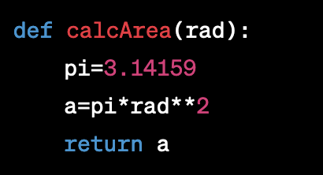
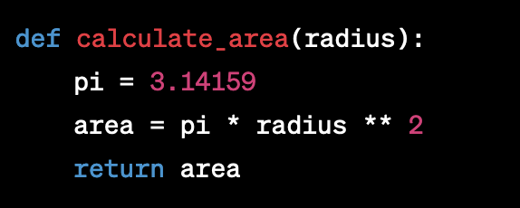
Capítulo 1: Introducción
Código mejorable:
Código mejor diseñado:
Notes:
Mejorable:
Todo esta amontonado
esa variable “a”, que pitos toca?
OK:
Hay nombres mas consistentes
Los espacios ayudan a legibilidad
Es mas comodo de ver
Entonces, el libro nos da una serie de lineamientos, sugerencias, que debemos considerar y tomar segun la necesidad para tener un codigo limpio, armonioso, con bajo acoplamiento y alta cohecion
A continuacion, vamos a ver ejemplos muy concretos e ideas muy concretas de lo que sugiere C. MArtin para que c/u piense, evalue y se lleve por lo menos la idea y el conocimiento de que eso existe para cuando programen y evaluen el codigo de otros

Slide 9
Capítulo 2: Nombres con significado
Nombrar las variables de manera significativa.
Los nombres de las variables deben ser descriptivos, precisos y evitar abreviaciones confusas.
Los nombres de los métodos y clases deben ser descriptivos y representativos de lo que hacen o representan
Notes:
ayuda a los desarrolladores a entender el propósito y el contexto de la variable en el código, evitando errores de uso incorrecto de variables.
No se desgasten documentando inncecesariamente, si es que lo hacen (el codigo debe documentarse solito)

Slide 10
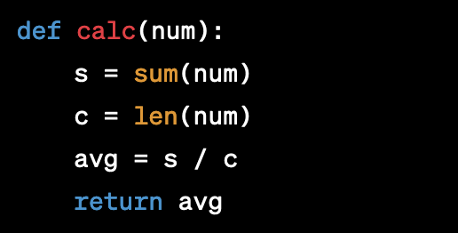
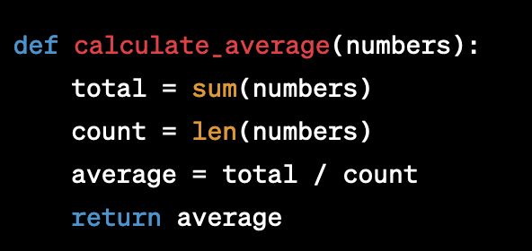
Capítulo 2: Nombres con significado
Código mejorable:
Código mejor diseñado:
Notes:
MEjorable:
Esas variables s, c avg no dicen NADA (sabemos lo que hacen pq es una funcion a prueba de tontos peroooo cuando el codigo es en un contexto mas profesional y un negocio complejo como la banca?
OK:
Es muchoo mas facil de leer, que hace cada cosa y que almacena cada variable
la tecnica de nombrar el metodo corresponde mas a un acuerdo de equipo, el truco esta en TENER LOS ACUERDOS

Slide 11
Capítulo 3: Funciones
Funciones cortas y cohesivas.
El código repetitivo o duplicado en las funciones debe evitarse.
La cohesión en las funciones ayuda a enfocar la tarea de la función y a evitar la complejidad innecesaria.
Notes:
Promueve la capacidad para hacer que el código sea más legible, mantenible y fácil de entender. Eso quiere decir que no metamos muchas cosas dentro de la misma funcion, cada niño con su boleta, cada quien hace lo que le corresponde y ya
Si es necesario duplicar codigo, es muy probable que mi diseño no sea el mas adecuado
Si una funcion hace muchas cosas y esta llena de if, pues la complejidad esta por las nubes y no estoy haciendo buen uso de los pilares de la POO por ejemplo.

Slide 12
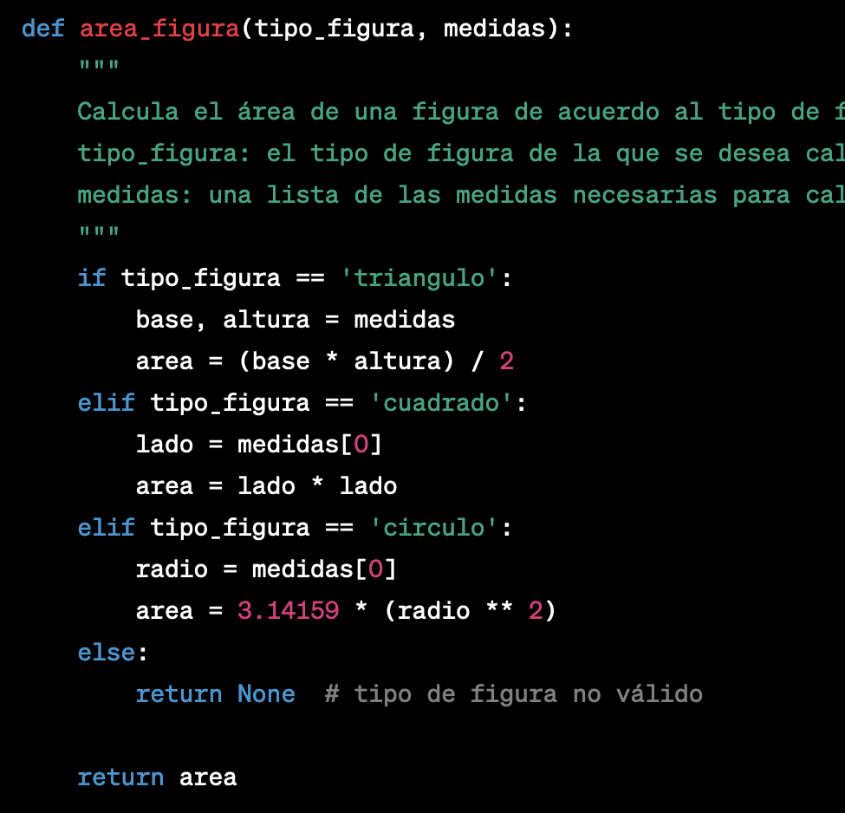
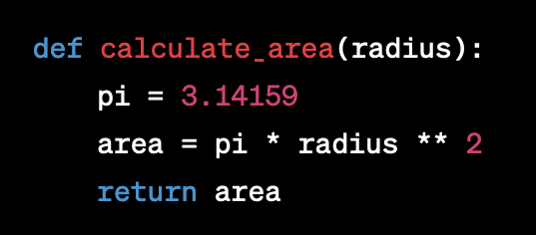
Capítulo 3: Funciones
Código mejorable:
Código mejor diseñado:
Notes:
Mejorable:
lo que les decia, un monton de if en una funcion que calcula un monton de areas, y cada vex¡z va a crecer mas ( hace lo que tiene que hacer, perooooo es un codigo con calidad? probablemente no la mejor)
Esta tan mal el diseño, que me obliga a documentarlo (por lo menos el desarrollador lo documento)
De nuevo, no piensen en el ejemplo, si no en la situacion en entornos mas complejos coo sus productos
OK:
Solo se encarga del area de un circulo
Probablemente este aapalancado en herencia

Slide 13
Capítulo 4: Comentarios
Aunque los comentarios son importantes, el código debe ser lo suficientemente legible y expresivo por sí solo, para que los comentarios sean necesarios solo en casos excepcionales.
Notes:
YA se los ha¡bia dicho, no documenten por documentar, eso es perder el tiempo
Hagan un buen nombrado de funciones, clases, atributos etc y documenten lo que si es importante, si lo hacen el codigo se explica SOLITO

Slide 14
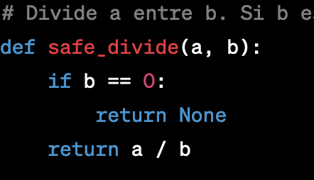
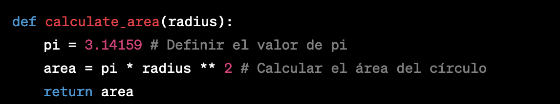
Capítulo 3: Funciones
Código mejorable:
Código mejor diseñado:
Notes:
Mwejorable,
YA se que esta asignando PI, no me lo tiene que decir.
YA seeee que esta calculabdo el area del circulo, es enserio?
OK:
el metodo tiene un nombre adecuado y me explica que es lo que hace
Aun hay fallas, que veremos mas adelante lonque hace que se documente que si b es 0 retorna error pero esta mejor que el de la izq

Slide 15
Capítulo 5: Formateo
El estilo de formateo debe ser elegido y seguido de manera consistente en todo el proyecto, para facilitar la legibilidad y comprensión del código.
El uso efectivo del espacio en blanco puede mejorar la legibilidad de nuestro código. Por ejemplo, el autor sugiere dejar espacios en blanco alrededor de los operadores para hacerlos más fáciles de leer.
Notes:
Si es que aun no los tienen, lleguen a acuerdos para el formato del codigo, tecnicas de nomenclatura, usen LINTERS (sonar¡lint) TSLINT , ESLINT, PRETTIER
Configuren para que el linter no les deje hacer push si haty problemas
No sean tacaños con los espacios y los enter
Separar operadores
espacio entre el ) y el {
Si una funcion tiene muchos parametros, primero replanteela y si igual sigue teniendolos, ordenelos verticalmente, es mas facil de leer y controlar

Slide 16
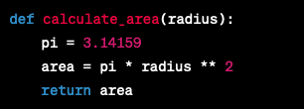

Capítulo 5: Formateo
Código mejorable:
Código mejor diseñado:

Slide 17
Capítulo 6: Objetos y estructuras de datos
Los objetos y las estructuras de datos son diferentes: Los objetos ocultan su información interna y proporcionan operaciones para manipularlos, mientras que las estructuras de datos exponen su información y tienen poco o ningún comportamiento.
La ley de Demeter: "no hables con extraños" o "solo habla con tus amigos cercanos".
Notes:
Demeter: En términos prácticos, esto significa que un objeto no debería tener acceso directo a los miembros de un objeto relacionado. En lugar de eso, debe solicitar que el objeto relacionado realice la acción necesaria.

Slide 18
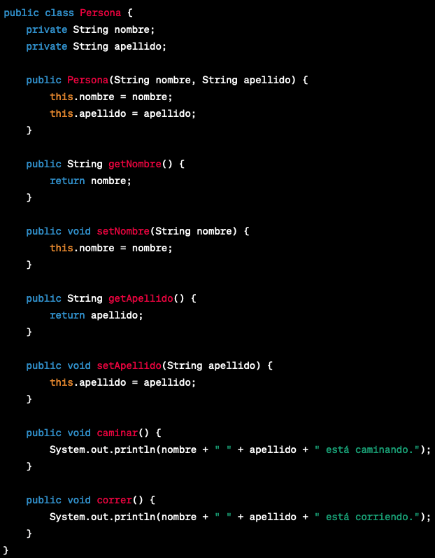
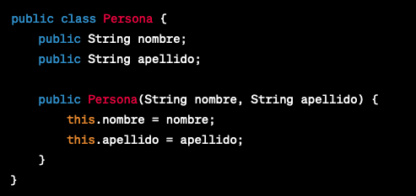
Capítulo 6: Objetos y estructuras de datos
Código mejorable:
Código mejor diseñado:
Notes:
MEjorable: no expone funcionalidad y todoe sta publico lo que sugiere que es una estructura y no encapsula, muestra mas de lo que debe
OK: hay encapsulamiento y se expone funcionalidad concreta del objeto
Nota: No haga hibridos

Slide 19
Capítulo 7: Tratamiento de errores
Los errores son una parte inevitable del software, por lo que es importante tener un plan para manejarlos adecuadamente.
Los errores se pueden clasificar en tres categorías: errores de programación, excepciones y fallas.
Es importante tener un plan de manejo de errores en nuestra aplicación, que incluya la identificación temprana.
Los test unitarios no son negociables. Cap. 9
Notes:
….
errores de programación: son errores que se deben a errores de lógica o problemas de codificación, y son responsabilidad del programador para corregirlos.
Las excepciones: son errores que ocurren en tiempo de ejecución y son causados por situaciones imprevistas o excepcionales. Las excepciones deben ser manejadas de manera adecuada para evitar que se propaguen y causen más daño.
Las fallas son errores que ocurren cuando el sistema deja de funcionar por completo.
¿Hay planes de manejo en sus equipos para la gestion de los errores?
Ya vamos a hablar de test unitarios

Slide 20
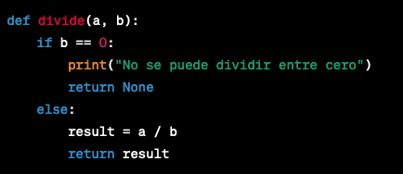
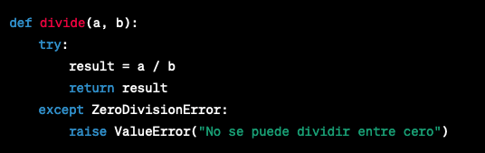
Capítulo 7: Tratamiento de errores
Código mejorable:
Código mejor diseñado:
Notes:
Mejorable: 1. Se controla el error con un if lo que quiza no es lo mas recomendable (los lenguajes proveen herramientas especificas para eso)
2. El mensaje se imprime por consola pero no es aprovechable para el usuario final ya que no se presenta de manera clara y descriptiva por que del error
Ok:
Si se produce esta excepción, se lanza una excepción de ValueError con un mensaje descriptivo. (en vez de imprimir en consola y retornar none)
En una app de consola quiza no sea tan util pero ahora piensenlo en un API y los posibles estados (500-400-200)
Nota: La matoria de lenguajes ofrecen gerramientas para control de excepciones, por que hacerlo a mano y a lo malditasea?

Slide 21
Capítulo 8: Límites
El código de terceros puede cambiar y afectar el resto del sistema.
Pruebas de aprendizaje.
Dependencia mínima.
Notes:
Limites: cómo establecer y mantener los límites adecuados en un sistema de software, y cómo manejar y trabajar con código que se encuentra fuera de esos límites.
Bajo esta premisa el codigo que hagamos debe estar pensado en eso (Ej: patron adaptador)
Pruebas de aprendizaje: antes de iniciar la integracion hacer pruebas de aprendizaje:
Experimentos controlados que verifican funcionamiento y comportamiento
Pruwbas enfocadas solo en lo que queremos del sw
Dependencia mínima:
No está atado a la elección del proveedor, evalue el mejor y del elegido, puede usar solo lo que necesita y por ejemploprocesar y adaptar la rta a lo que usted necesita
De nuevo, trate de que la dependencia sea minima y use patrones como adapter para estar preparado ante los cambios

Slide 22
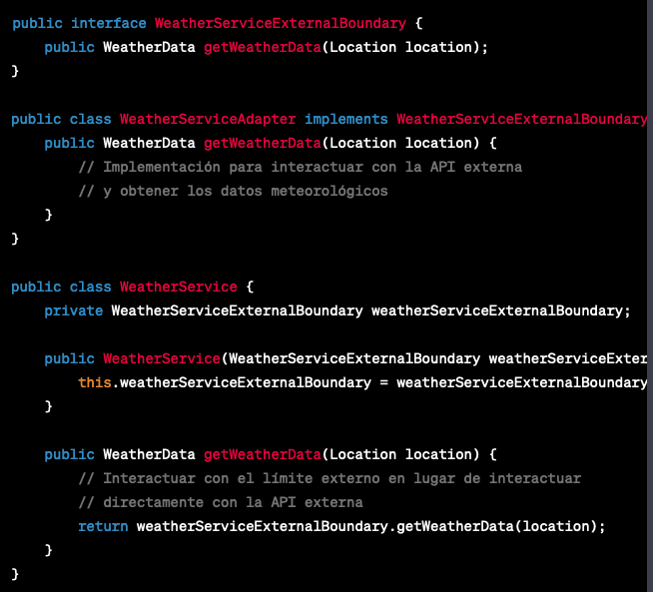
Capítulo 8: Limites
Notes:
Es un ejemplo de aplica de manera coherente algunas de las sugerencias de limites:
Contexto: Supongamos que tenemos una clase llamada WeatherService que se encarga de obtener datos meteorológicos de un proveedor externo a través de una API. La clase tiene un método llamado getWeatherData que devuelve los datos meteorológicos.
entonces:
En lugar de interactuar directamente con la API externa, se usa una interfaz que actua como limite externo
crear una clase WeatherServiceAdapter que implemente la interfaz y actua como una envoltura para la API externa
La clase WeatherService puede interactuar con la clase WeatherServiceAdapter a través de la interfaz en lugar de interactuar directamente con la API exter¡na.
¿En dónde está la buena implementación ? En el código anterior, la clase WeatherService se separa de los detalles de implementación del proveedor externo, lo que facilita las pruebas y el mantenimiento del código.
Cual seria la mala implementacion? Se les hace familiar la clase ExternalServices? (consumos directos a apis externas sin elñ debido manejo )

Slide 23
Capítulo 9: "Unit Tests" (Pruebas Unitarias)
Relación con el Cap 7 ( Tratamiento de errores)
Las pruebas unitarias deben ser automatizadas, repetibles y rápidas para que sean efectivas.
Se recomienda TDD (Desarrollo guiado por pruebas)
Las pruebas unitarias deben ser mantenidas y actualizadas a medida que cambia el código para garantizar que sigan siendo relevantes.
Notes:
Este capítulo ni deberíamos discutirlo
Una buena implementación de test unitarios en el proceso de mantenimiento, incremento etc del SW va a aportar mucho para la deteccion temprana de errores y la no afectacion a otras funcionalidades
…
Escriba la prueba antes del codigo, asi va a garantizar cobertura, cumplimiento de criterios (Eso es tema para otro DOJO)
Obvio!!!! si cambia el codigo se ajusta la prueba unitaria! no es negociable

Slide 24
Capítulo 10: Clases
Las clases deben ser pequeñas y cohesivas.
Las clases deben ser abiertas para extensión pero cerradas para modificación.
Las clases deben estar bien encapsuladas para ocultar la complejidad y reducir la dependencia entre ellas.
Notes:
Es decir, cada clase debe tener una sola responsabilidad y sus métodos y atributos deben estar relacionados con esa responsabilidad. (Principio de responsabilidad unica de SOLID?)
Significa que deberíamos poder agregar funcionalidad a una clase sin tener que cambiar su código existente. (De nuevo, no les recuerda a solid? (aberto/cerrado)
No mostrar mas de lo necesario (No todo puede ser publico)
Nombres claros, ya lo mencionamos en otro capitulo

Slide 25
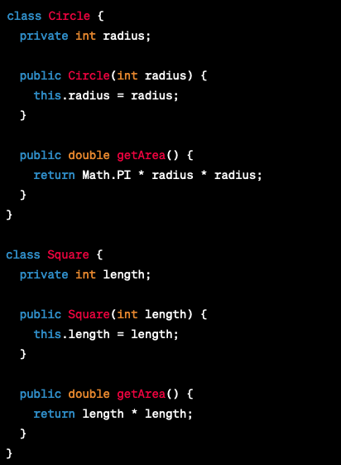
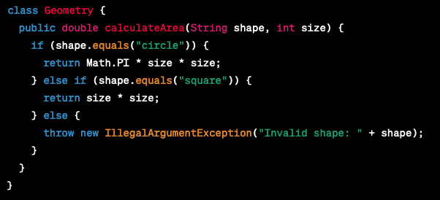
Capítulo 10: Clases
Código mejorable:
Código mejor diseñado:
Notes:
Mejorable: 1. E este ejemplo, tenemos una sola clase Geometry que implementa múltiples responsabilidades (calcular el área de varias formas geométricas diferentes).
2. El método calculateArea() toma dos parámetros: el nombre de la forma y el tamaño, y utiliza una estructura condicional para determinar qué cálculo realizar. Este enfoque viola el principio de responsabilidad única
Ok:
En este ejemplo, tenemos dos clases, Circle y Square, que implementan una sola responsabilidad (calcular el área de la figura geométrica correspondiente).
Puede mejorarse aun mas implementando herencia!
El capitulo habla de maximos y minimos de lineas pero yo considero que es un poco arbitrario (sin querer generar controversia)

Slide 26
Capítulo 11: Sistemas
Los sistemas deben diseñarse con la capacidad de cambiar en mente.
Es importante utilizar patrones de diseño para ayudar a organizar el código.
Es importante documentar el diseño del sistema y las decisiones tomadas durante el proceso de diseño.
Modularidad y separación.
Notes:
Significa que deben ser flexibles y extensibles para adaptarse a las necesidades cambiantes. Por ejemplo MCY. y VIS para vieienda (normatividad)
Opinión impopular: No siempre es la mejor desicion
Ojito, no se trata de documentar hasta que herramienta se uso para documentar jajaja Solo lo que genera valor en el presente y el futuro
Siempre piense a futuro, mi diseño permite la reutilización de componentes y la fácil sustitución de partes?

